Slide 1
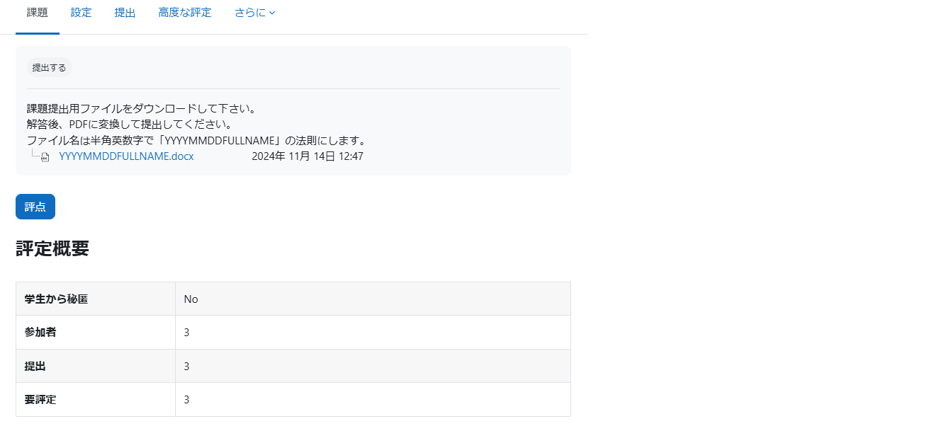
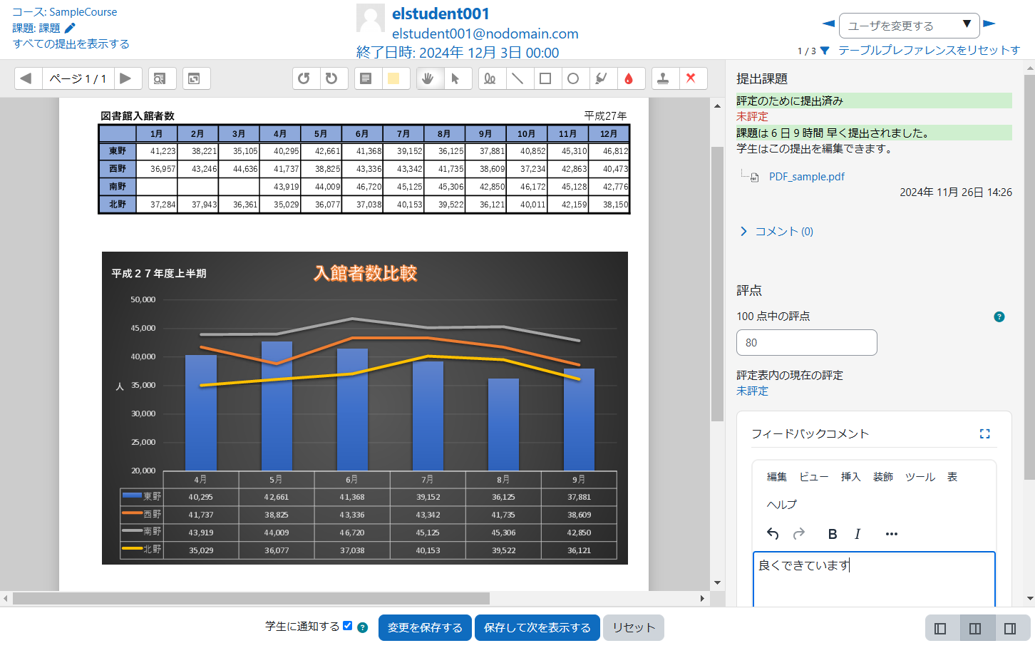
課題に評価をつける
課題は自動採点ではありません。教師が評点を入力する必要があります。
評価をつけたい「課題」をクリックし、「評点」をクリックします。 「評定概要」では、課題の提出状況や評定が必要な課題の数を確認することができます。
評点入力画面の一例です。課題の設定に応じた評定を行います。
提出物がPDFファイルの場合、左側にプレビューが表示されます。
提出データのダウンロードも可能です。
評点に点数を入力します。
フィードバックコメントを入力します。
採点後は「変更を保存する」をクリックします。 「保存して次を表示する」をクリックすると、次の提出者の課題が表示されます。
「学生に通知する」にチェックを入れておくと、評価された旨の通知が飛びます。 ※通知機能はサイト全体の設定状況に依存します。
右下のアイコンで、評定入力画面の表示を切り替えます。
左：レビューパネルを折りたたみ、右側の評価項目のみの表示になります。
中央：デフォルトレイアウトに戻ります。
右：評定パネルを折りたたみ、左側のプレビューのみの表示になります。
右上のメニューから、評価したい提出物を選んで表示することも可能です。
「課題」に戻りたい場合は、左上の課題名称をクリックします。
課題に評価をつける_1

Slide 2
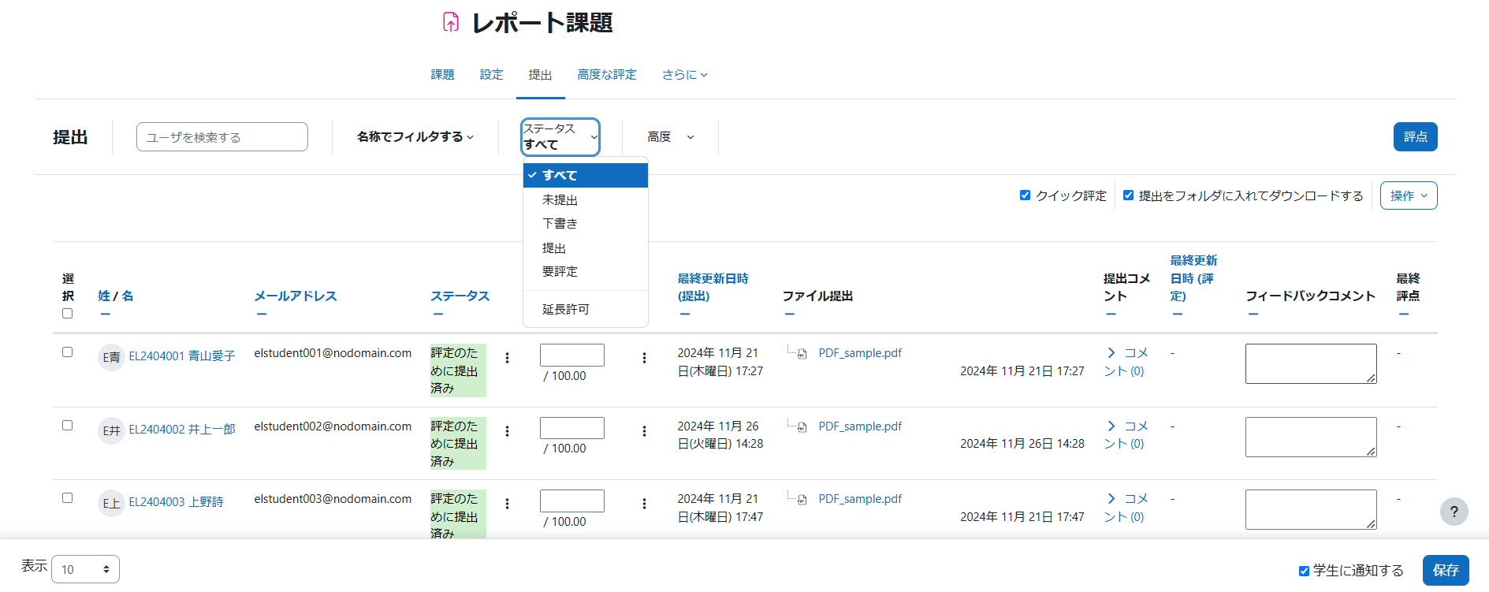

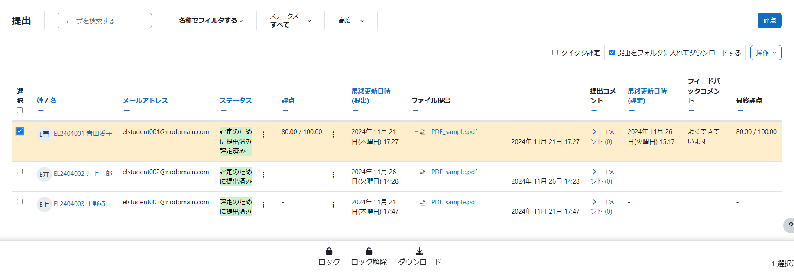
課題に評価をつける
課題は自動採点ではありません。教師が評点を入力する必要があります。
「提出」タブに切り替えると、提出状況が一覧で表示されます。
フィルタメニューから、一覧表示をソートすることができます。
左下のメニューから一覧表示の件数を変更することができます。
「クイック評定」にチェックを入れると、一覧表示の状態で評定を行うことができます。入力が完了したら右下の「保存」をクリックします。
右上の「操作」メニューから提出物をまとめてダウンロードすることができます。 受講の提出物ごとにフォルダに入れた状態でダウンロードすることも可能です。
アカウントの左側にチェックを入れると、チェックを入れた受講生に対して「ロック」や「提出物のダウンロード」ができます。「ロック」は提出物の変更を抑制する機能です。
課題に評価をつける_2

